Slide 1
Объективность организации контроля, оценки при решении уравнений в начальных классах
Семенова О.Н.,
учитель начальных классов
МКОУ «Большемуртинская СОШ №1»
ноябрь 2022г

Slide 3
Оценка – это процесс, действие (деятельность) оценивания, которое осуществляется человеком.
Контроль – это наблюдение за процессом усвоения знаний, умений и навыков.
Контроль заключается в проверке усвоения материала,
а оценка фиксирует результат.

Slide 4
Контроль должен быть: – целенаправленным, – объективным, – всесторонним, – регулярным, – индивидуальным.
Объективность контроля предупреждает случаи субъективных и ошибочных суждений, которые искажают действительную успеваемость учащихся и снижают воспитательное значение контроля. Объективность контроля зависит от многих факторов.
Среди них выделяют следующие:
– четкое выделение общих и конкретных целей обучения,
– обоснованность выделения и отбора содержания контроля,
–обеспеченность методами обработки, анализа и оценивания результатов контроля,
– организованность проведения контроля.
От решения этих вопросов во многом зависит объективность и качество контроля.
ученик
учитель

Slide 5
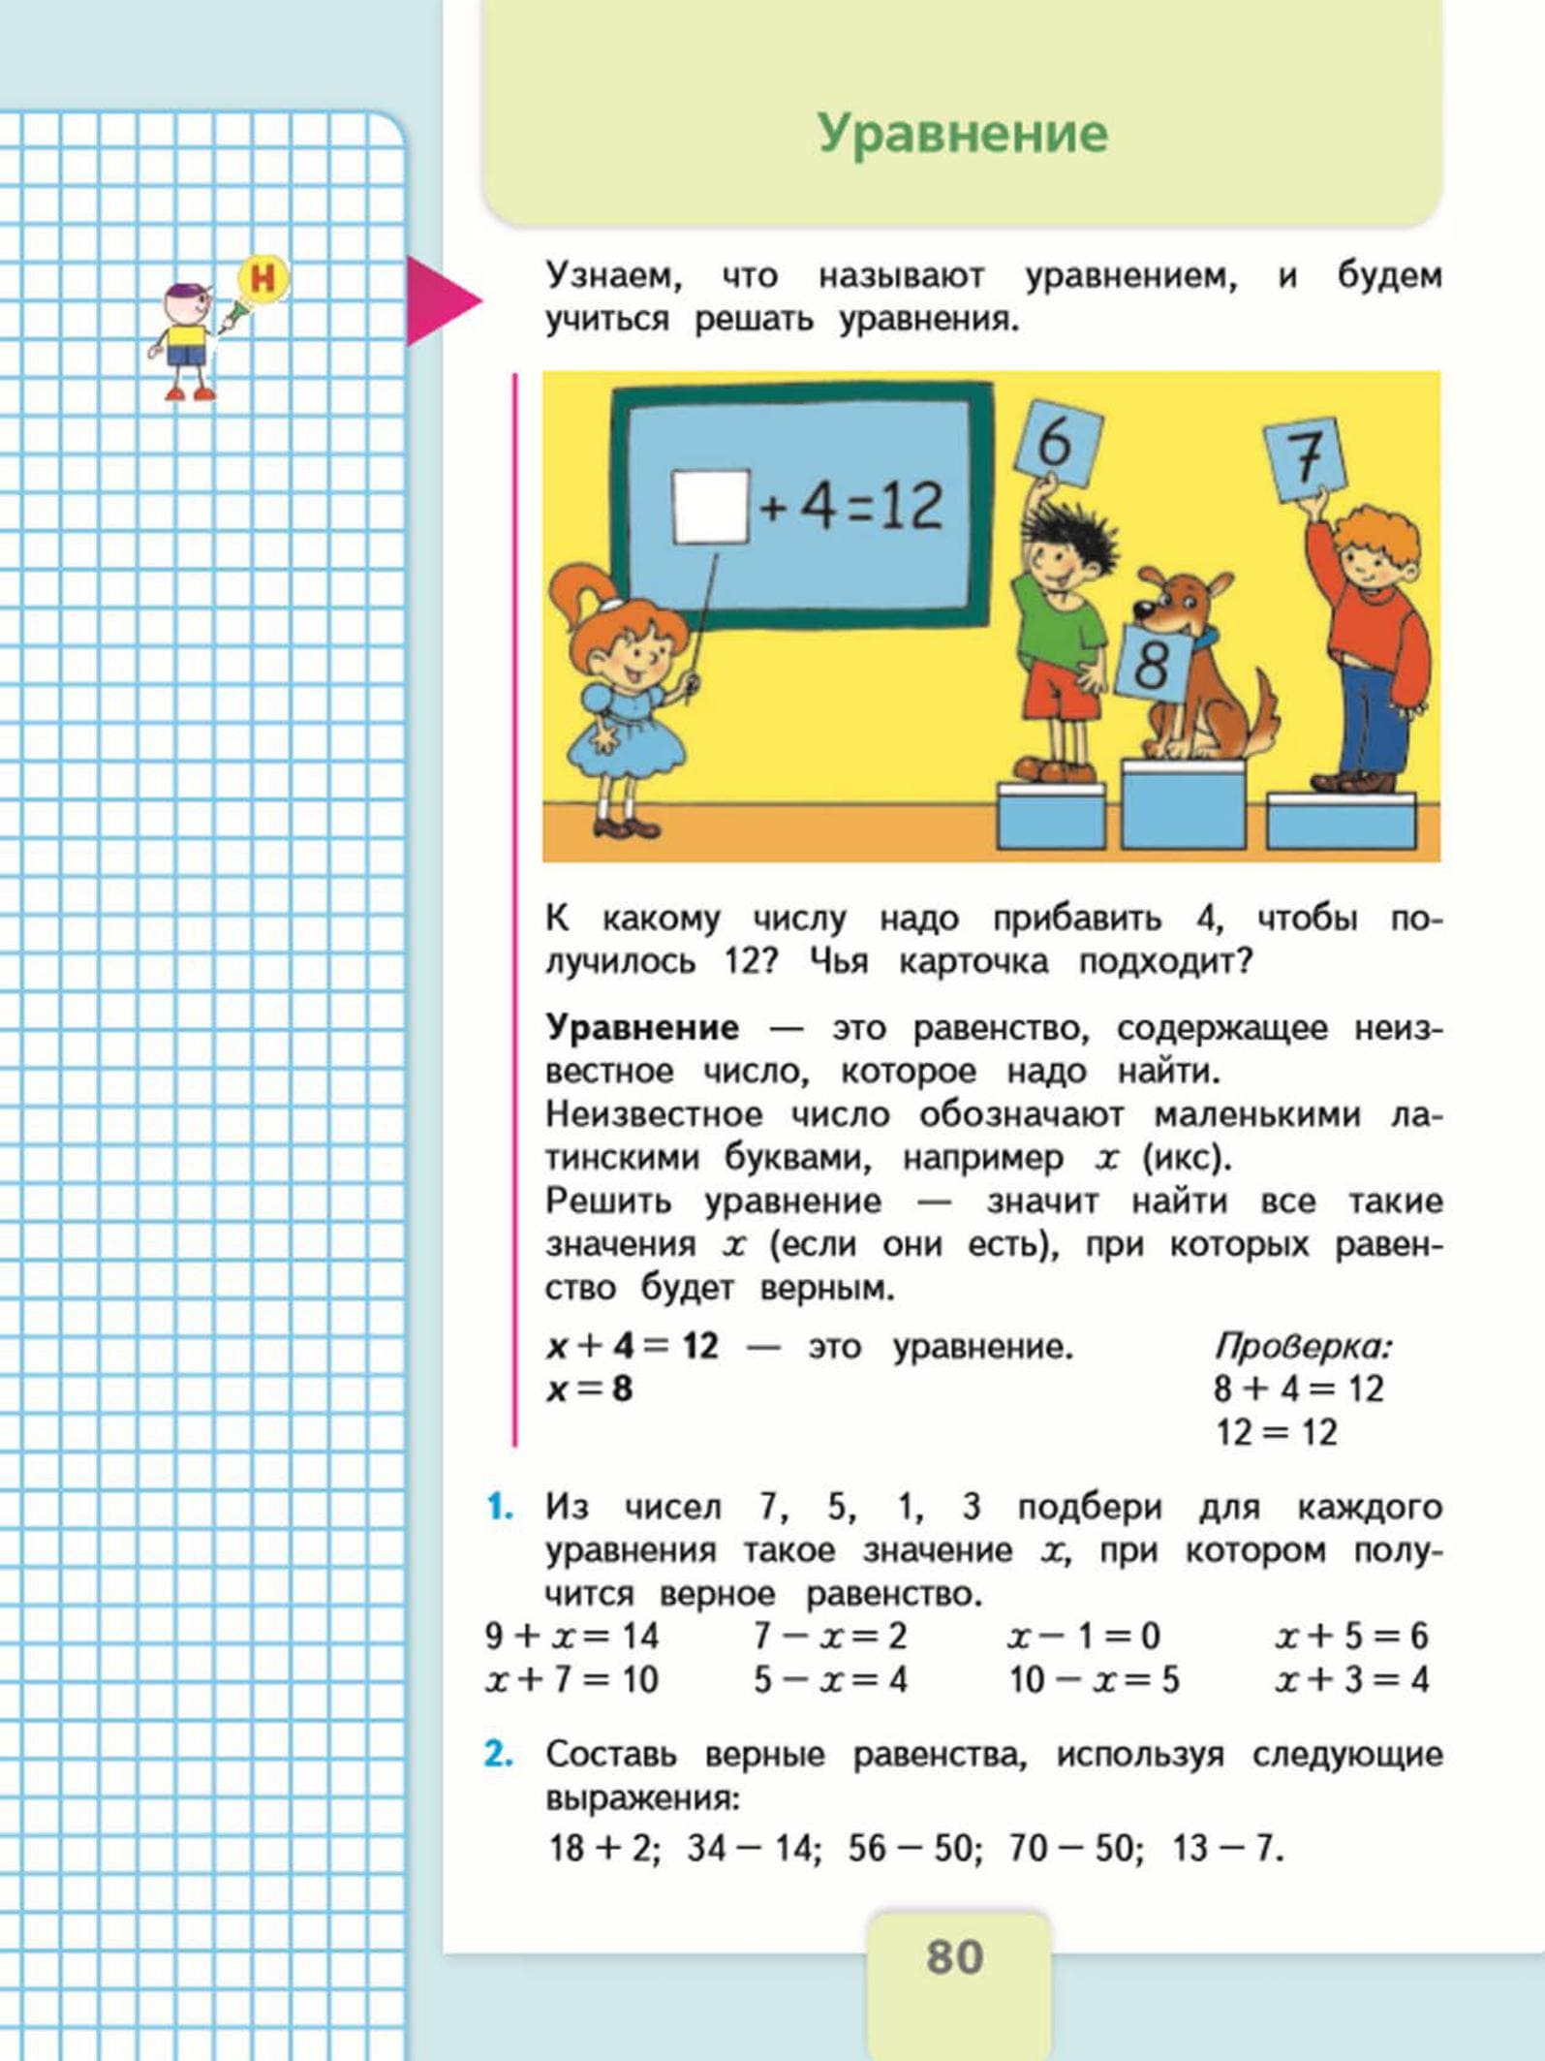

Slide 7
Контроль должен быть: – целенаправленным, – объективным, – всесторонним, – регулярным, – индивидуальным.
Объективность контроля предупреждает случаи субъективных и ошибочных суждений, которые искажают действительную успеваемость учащихся и снижают воспитательное значение контроля. Объективность контроля зависит от многих факторов.
Среди них выделяют следующие:
– четкое выделение общих и конкретных целей обучения,
– обоснованность выделения и отбора содержания контроля,
–обеспеченность методами обработки, анализа и оценивания результатов контроля,
– организованность проведения контроля.
От решения этих вопросов во многом зависит объективность и качество контроля.
ученик
учитель

Slide 8
Исследования свидетельствуют, что обратная связь в плане успешности усвоения конкретных знаний и умений усиливает мотивацию обучающегося и повышает успеваемость.
Выставление оценки следует сопровождать её обоснованием (комментированием).
https://infourok.ru/pedsovet-obektivnost-ocenki-i-kachestvo-znaniy-uchaschihsya-na-sovremennom-etape-razvitiya-obrazovaniya-2917221.html

Slide 9
В курсе алгебры выделяют различные виды уравнений: 1. Линейные уравнения, 2. Квадратные уравнения, 3. Уравнения высших степеней, 4. Иррациональные уравнения, 5. Дробно-рациональные уравнения, 6. Тригонометрические уравнения, 7. Показательные уравнения 8. Логарифмические уравнения 9. Дифференциальные уравнения и т.д. В начальном курсе математике из всего этого списка дети знакомятся с линейными уравнениями, при этом данный термин «линейные уравнения» не вводится.

Slide 10
Уравнение — равенство, содержащее букву латинского алфавита, значение которой нужно найти.
Решить уравнение — значит подобрать такое число, при котором равенство становится верным.
Любые уравнения решаются на основе зависимости между компонентами. Простые уравнения учащиеся начальной школы начинают решать уже 2 классе. По мере взросления, усложняются и уравнения, переходя от простых к сложным уравнениям в 4 классе начальной школы.
Простые уравнения во 2 классе решают на основе взаимосвязей между компонентами при сложении или вы­читании. Важно соблюдать алгоритм решения уравнения.

Slide 11
Знание видов уравнения!
2 класс

Slide 12
Знание видов уравнений!
3 класс

Slide 13
Знание правил нахождения компонентов действий!

Slide 14
Решение уравнений на основе зависимости между компонентами действий.
Данный способ наиболее распространен в практике начальной школы.
Решение уравнения основывается на знаниях определенных правил нахождения того или иного компонента арифметического действия.
Например, в решении того же уравнения x+3=6 младший школьник
руководствуется взаимосвязями между компонентами операции сложения
чисел: чтобы найти неизвестное слагаемое, надо из суммы вычесть известное слагаемое. Таким образом, он находит решение х=6-3, х=3.

Slide 15
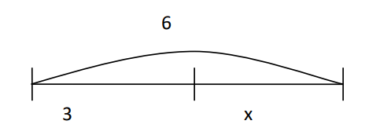
Решение уравнений на основе соотношения между частью и целым
(графическая схема).
Уравнения на сложение и вычитание с фигурами, отрезками, графическая модель уравнения рассматриваются в программе Л. Г. Петерсон и в системе развивающего обучения Эльконина-Давыдова.
Например, уравнение x+3=6 в этом случае может быть представлено
в виде схемы.
Составляя подобные схемы, учащиеся на основе практических предметных действий выводят и усваивают правила:
- целое равно сумме частей
-чтобы найти часть, надо из целого вычесть другую часть.
Взаимосвязь между частью и целым является затем для учащихся тем удобным и надежным инструментом, который позволяет им легко решать
уравнения с неизвестным слагаемым, уменьшаемым, вычитаемым.

Slide 17
Результаты освоения раздела учащимися: Знать - Названия компонентов и результатов действий, правила нахождения слагаемого, вычитаемого, множителя, делимого, делителя Уметь - Решать простые и усложнённые уравнения на основе нахождения неизвестного компонента; решать задачи способом составления таких уравнений. Изучение темы по классам: 1 класс - Подготовительный этап 2 класс - Знакомство с уравнением и овладение способом его решения 3 класс - Составление уравнений по данному условию и вопросу, закрепление названий компонентов арифметических действий 4 класс - Решение уравнений. Решение задач способом составления уравнений.

Slide 19
Для исправления и предупреждения многих ошибок важно сформировать у школьников навыки самоконтроля. Эти навыки состоят из двух частей: а) умения обнаружить ошибку; б) умения её объяснить и исправить.
Каждый учитель знает, что планомерное и систематическое повторение и есть основной помощник в ликвидации пробелов, а, следовательно, и ошибок.

Slide 20
Учащимся было дано 6 уравнений (уравнения разных видов).

Slide 21
Таблица. Результаты решения простых уравнений разных видов
учащимися 3 А класса 24 ноября 2022г.
Примечание: желтым цветом выделены уравнения 3-ей четверти
(2 четверть – решение уравнений методом подбора)
 | Уравнения на нахождение слагаемого | Уравнения на нахождение уменьшаемого | Уравнения на нахождение вычитаемого | Уравнения на нахождение множителя | Уравнения на нахождение делимого | Уравнения на нахождение делителя
Количество учащихся, решивших уравнения | 13 | 13 | 13 | 13 | 13 | 13
Всего учащихся 18 На «5» 4 уч.
Выполняло работу 13 На «4» 8 уч.
Качество 92,31% На «3» 1 уч.
Выполнение-100% Ошибки в вычислениях-2уч.

Slide 22
Основой для объективного контроля, объективного оценивания при обучении уравнений считаю:
Знание критериев, предъявляемых при решении уравнения (ий) = критерии могут назвать сами учащиеся | Умение соотносить названные критерии (результаты, мини-цели) с решением уравнения (ий)
… | …

Slide 23
Названия критериев и их краткое описание, 7-10 класс:
Обозначение и название критерия | Краткое описание содержания критерия
А Знание и понимание | Учащийся демонстрирует знание и понимание изученного материала, способен применять полученные знания в стандартных и измененных ситуациях
В Исследование | Учащийся исследует какую-либо задачу, применяя математические методы, находит закономерности, описывает с помощью языка математики взаимосвязь между ними
С Коммуникация | Учащийся способен передавать информацию, используя, соответствующую научную терминологию, условные обозначения
D Рефлексия | Учащийся размышляет о правильности и рациональности выбранного метода решения

Slide 24
https://infourok.ru/pedsovet-obektivnost-ocenki-i-kachestvo-znaniy-uchaschihsya-na-sovremennom-etape-razvitiya-obrazovaniya-2917221.html https://infourok.ru/metodika-obucheniya-mladshih-shkolnikov-resheniyu-uravnenij-5731542.html https://nsportal.ru/nachalnaya-shkola/materialy-mo/2012/08/14/rabota-nad-uravneniyami-v-nachalnoy-shkole https://b6.cooksy.ru/articles/oshibki-pri-reshenii-uravneniy-v-nachalnoy-shkole/ https://infourok.ru/statya-kontrol-i-ocenka-3868682.html https://nsportal.ru/vu/fakultet-pedagogicheskogo-obrazovaniya/teoriya-obucheniya-didaktika/lektsiya-6-diagnostika-i-kont
Использованные ресурсы:

